Slide 1
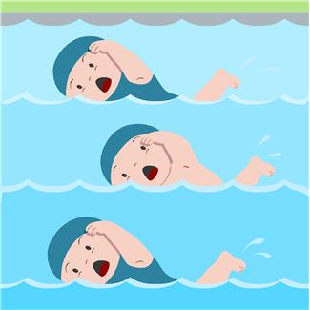
ОЦЕНОЧНЫЕ ТЕСТЫ ПО ОБУЧЕНИЮ ПЛАВАНИЮ ДЕТЕЙ ДОШКОЛЬНОГО ВОЗРАСТА.
МБДОУ д/с№27 «Золотая рыбка»
Инструктор по физической культуре Червякова Т.Н.
Зеленогорск, 2014г.

Slide 2
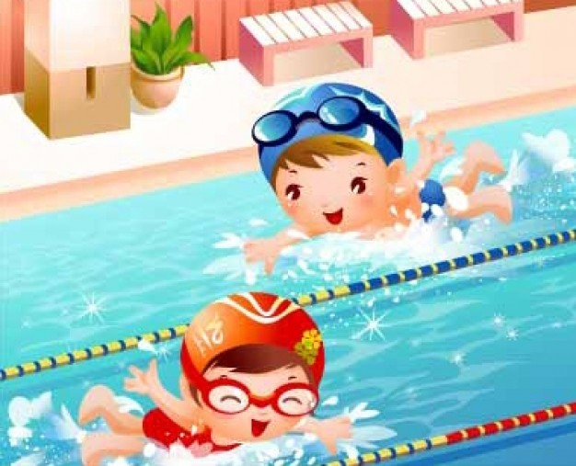
Плавание – жизненно необходимое умение, незаменимое с точки зрения здоровья, которому нужно учиться с детства.

Slide 3
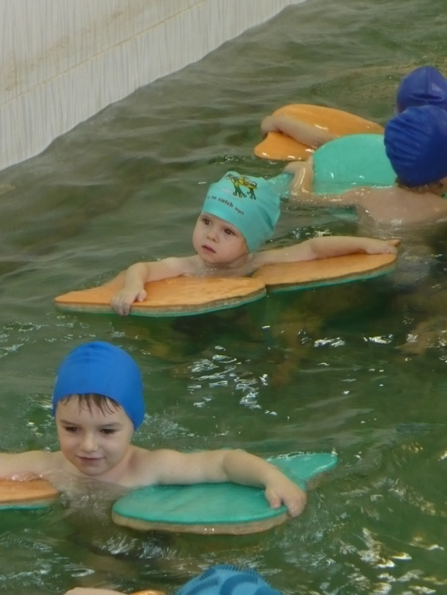
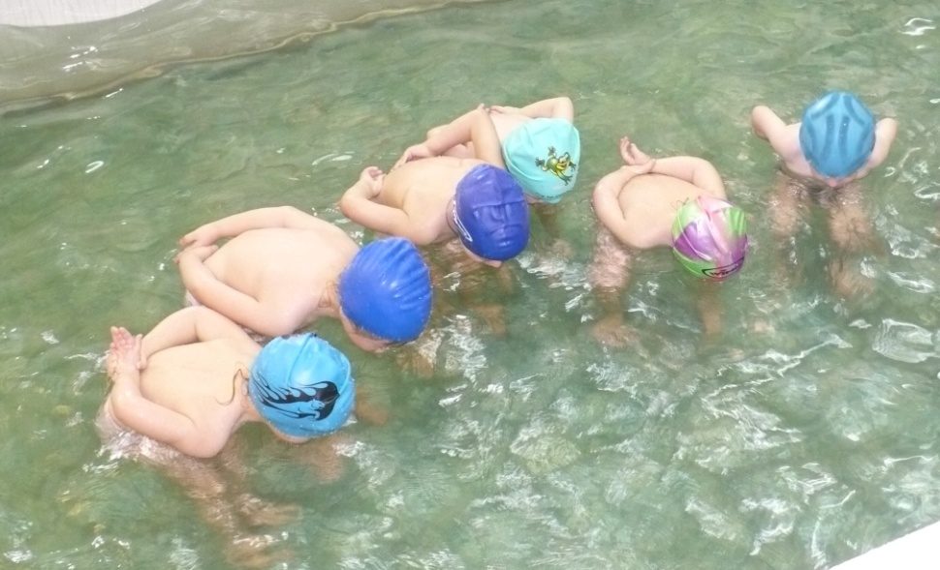
Дети 3-4 лет (младшая группа)
Тестовые задания:
1.Разнообразные способы передвижения в воде.
2.Погружение в воду с открыванием глаз под водой.
3.Выдохи в воду.
4.Плавание с надувной игрушкой при помощи движений ног.

Slide 4
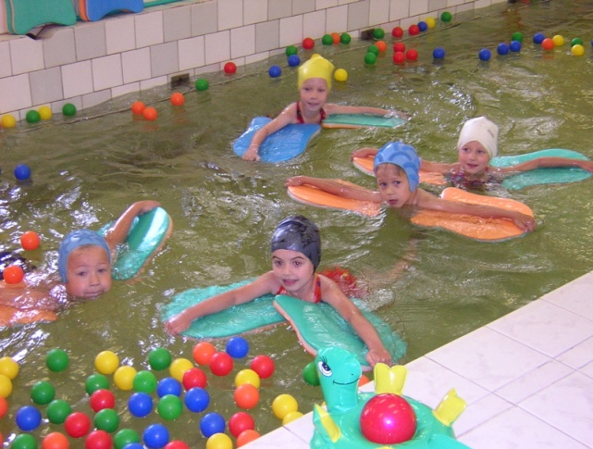
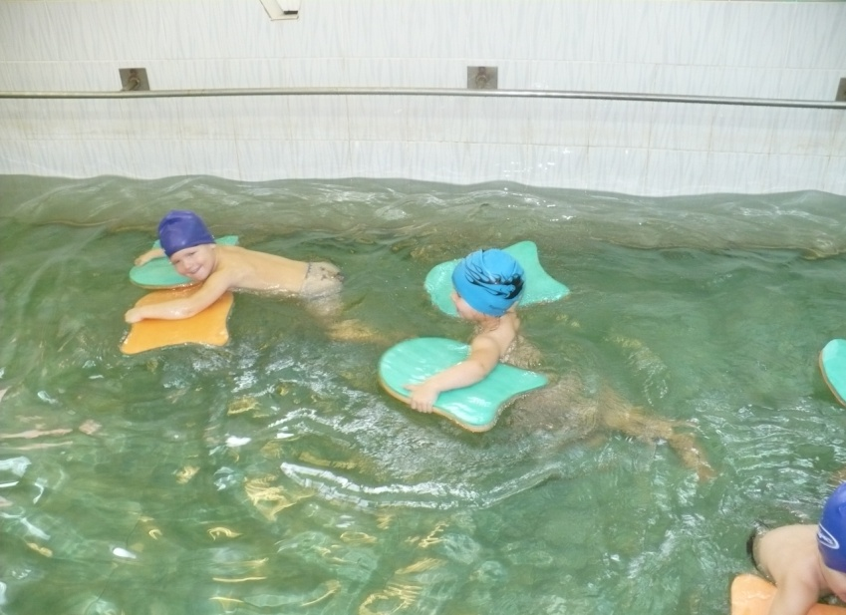
Дети 4-5 лет (средняя группа)
Тестовые задания:
1.Ориентирование в воде с открытыми глазами.
2.Лежание на груди.
3.Лежание на спине.
4.Плавание с пенопластовой доской при помощи движений ног способом кроль на груди.

Slide 5
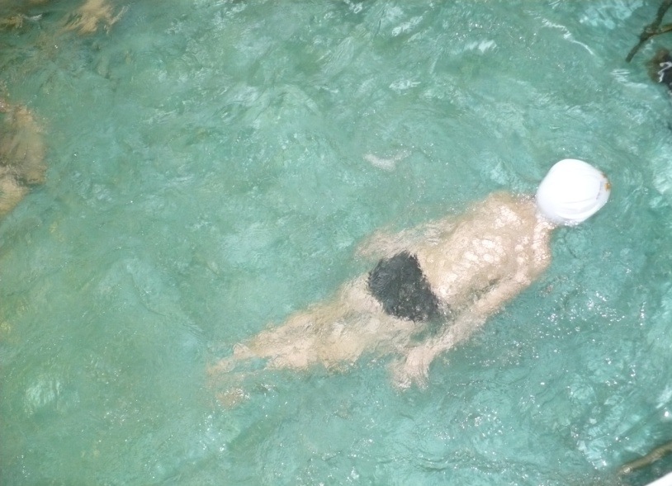
Дети 5-6 лет (старшая группа)
Тестовые задания:
1.Скольжение на груди.
2.Скольжение на спине.
3.Плавание с пенопластовой доской при помощи движений ног способом кроль на груди.
4.Плавание произвольным способом.

Slide 6
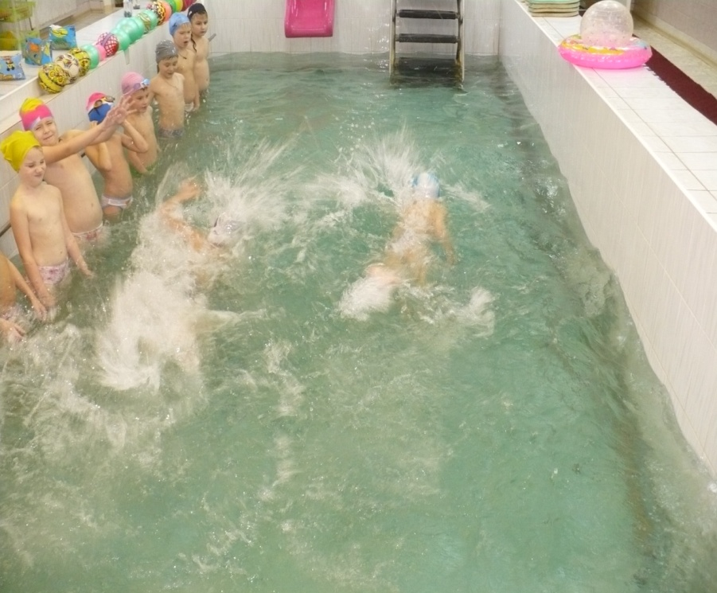
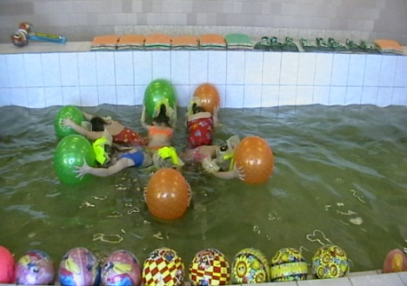
Дети 6-7 лет (подготовительная группа)
Тестовые задания:
1. Плавание кролем на груди в полной координации.
3. Плавание кролем на спине в полной координации.
4. Плавание произвольным способом.

Slide 7
«Хочешь быть здоров – плавай,
хочешь быть красив – плавай,
хочешь быть умен – плавай!»

Slide 8
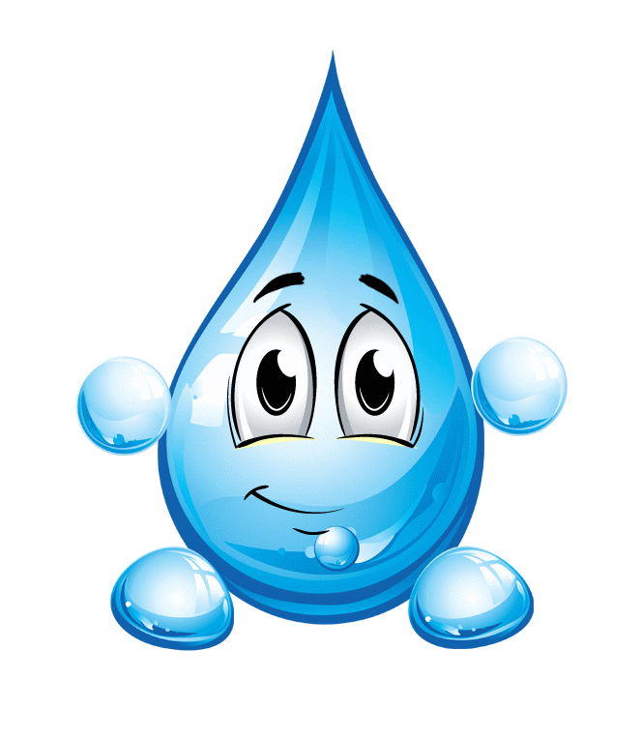
СПАСИБО ЗА ВНИМАНИЕ!

